Slide 1
Jesz kebab ale czy wiesz, co jest w środku?
Mateusz Winnicki
www.mateuszwinnicki.pl
mateusz.winnicki@euvic.pl

Slide 2
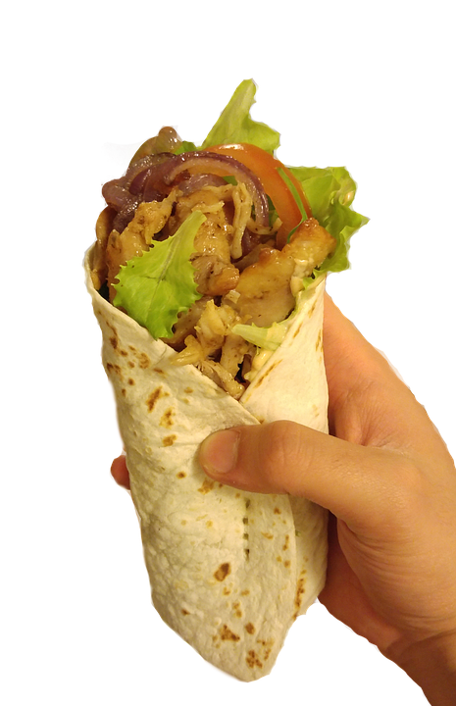

Slide 3
hashCode

Slide 4
equals

Slide 5
compareTo

Slide 6
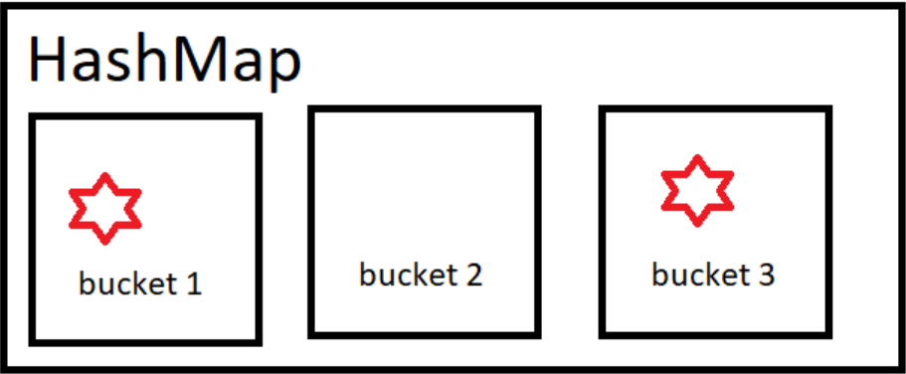

Slide 7
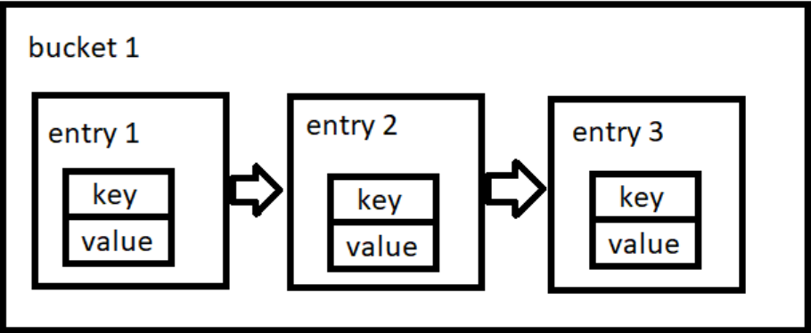

Slide 8
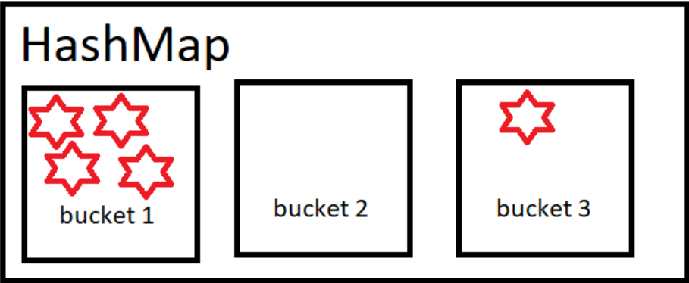

Slide 9
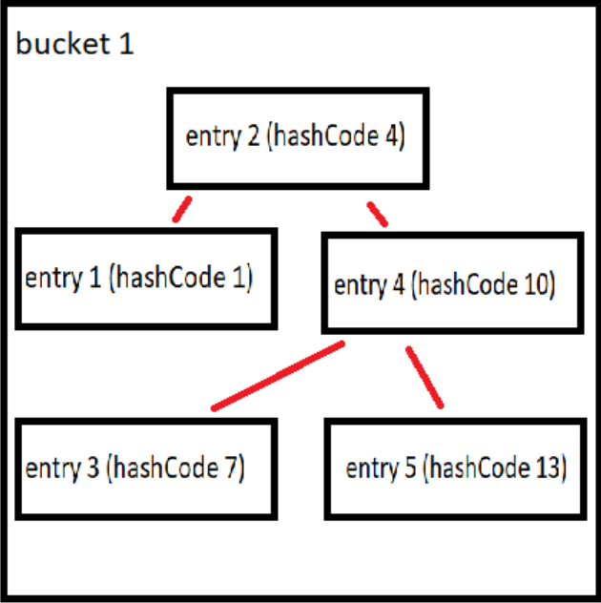

Slide 10
Q&A

